Slide 1


Від правильного виховання дітей залежить добробут народу
Джон Локк
Сучасні
освітні технології
у виховному процесі
Консультант К.Маліцька

Slide 2
Лист МОН від 19.11.2024№1/21639-24
«Про методичні рекомендації щодо організації виховного процесу в закладах освіти»
Пріоритетні напрями роботи у 2024-2025 н.р.
І Безпечність освітнього середовища
ІІ Національно-патріотичне виховання
ІІІ Профілактика шкідливих звичок та протиправної поведінки здобувачів
ІV Соціалізація підлітків
V Торгівля людьми
VІ Розв’язання конфліктів шляхом співробітництва
VІІ Медіакультура
VІІІ Обмеження використання фото- та відеозйомки
ІХ Запобігання суїцидальним проявам і нахилам
Х Сексуальна освіта
ХІ Психолого-педагогічна допомога здобувачам освіти

Slide 3
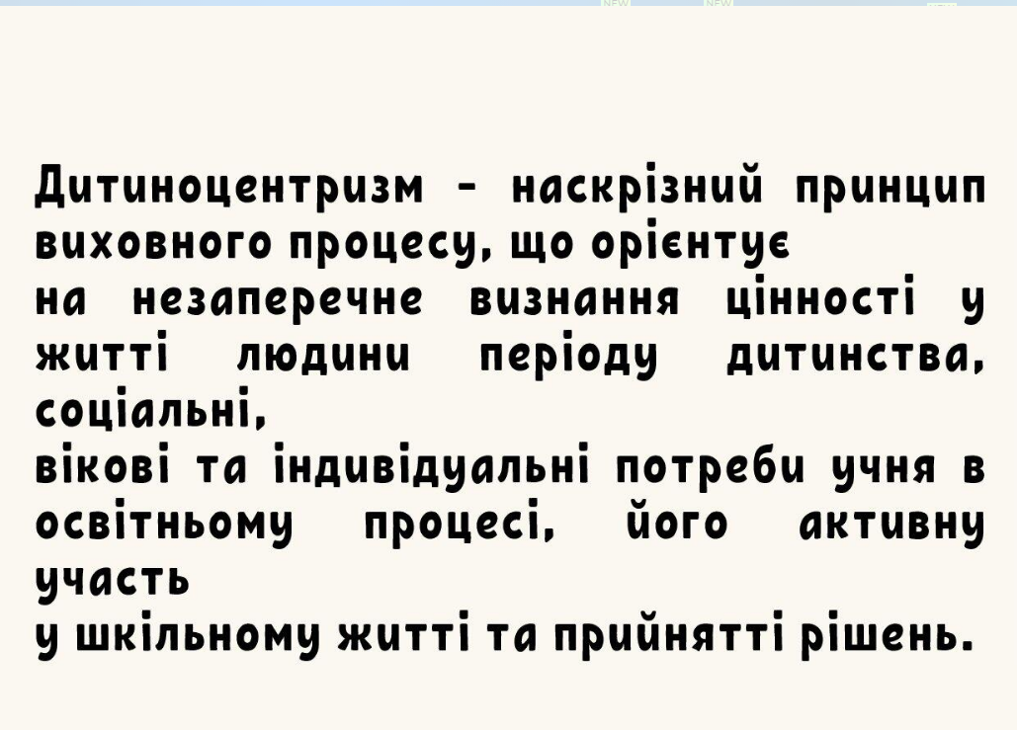


Slide 4
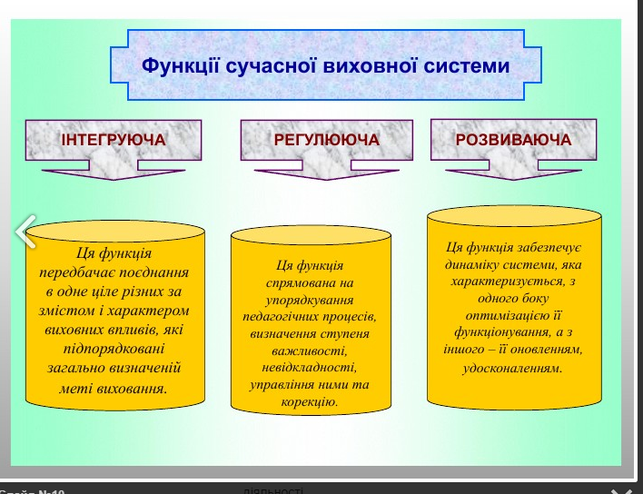

Slide 5
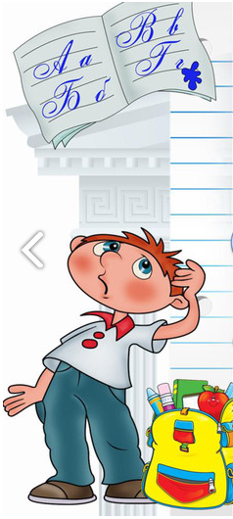
Безпечність освітнього середовища –базовий чинник функціонування закладу освіти
передбачає фізичну, психічну, інформаційну та соціальну стабільність кожного учасника освітнього процесу.
Тож обов'язковими компонентами у роботі закладів освіти зі збереження здоров’я та безпеки педагогів, учнів та їхніх батьків є формування:
знань про збереження й зміцнення здоров’я;
навичок поведінки у небезпечних ситуаціях, зокрема уникнення ураження мінами та іншими вибухонебезпечними залишками війни.
Для роботи за цим напрямом Міністерство пропонує скористатись матеріалами, що розміщено на вебсайті ДНУ «ІМЗО».

Slide 6
Національно-патріотичне виховання
Мета - формування соціально активної, відповідальної особистості зі сформованою громадянською позицією, стійкою ціннісною системою та особистісними характеристиками, що дають змогу брати участь у творенні держави, захисті її національних інтересів та територіальної цілісності.
Форми проведення:
тематичні години спілкування;
зустрічі;
бесіди;
лекції;
семінари;
тематичні виставки;
засідання за «круглим столом»;
науково-практичні конференції;
літературні вечори;
поетичні годин тощо.
МОН пропонує використовувати інформаційні матеріали:
Українського інституту національної пам’яті;
Українського державного центру національно-патріотичного виховання, краєзнавства і туризму учнівської молоді для потреб дистанційної освіти дітей та дорослих;
Національного центру «Мала академія наук України».

Slide 7
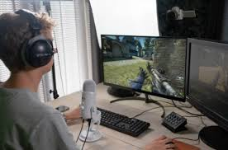
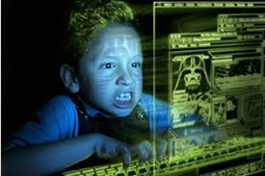
Профілактика шкідливих звичок та протиправної поведінки здобувачів
Профілактика шкідливих звичок та протиправної поведінки знижують ризик появи негативних наслідків, зокрем академічної неуспішності, соціальної ізоляції, проблем з психічним здоров’ям, злочинної поведінки тощо.
Міжнародні стандарти з профілактики вживання наркотиків URL:http://surl.li/hxwald
Як батькам говорити про алкоголь
з дітьми різного віку
http://surl.li/nvlwbl
. Проблема залежності від комп’ютерних ігор
http://surl.li/evanbz
. Як запобігти проблемі залежності від комп’ютерних ігор
http://surl.li/wgnpat
Програма профілактики вживання психоактивних речовин «Свідомий вибір» / Н. Строєва. Київ. 2020 http://surl.li/gozeuy
Використання електронних сигарет серед молоді http://surl.li/quwtyb.
Анонімні Нікотинозалежні https://www.nica.in.ua/.
Основні факти про тютюн http://surl.li/mqumgk
Як кинути палити http://surl.li/uvmftw
Розлад вживання алкоголю http://surl.li/gczzhh
. Розлад вживання психоактивних (наркотичних) речовин у молоді
http://surl.li/iyxhlw.
Як запобігти зловживанню алкоголем та наркотиками
серед підлітків http://surl.li/xvrhvc
Банк програм для неповнолітніх у конфлікті з законом http://surl.li/sdfuwz

Slide 8
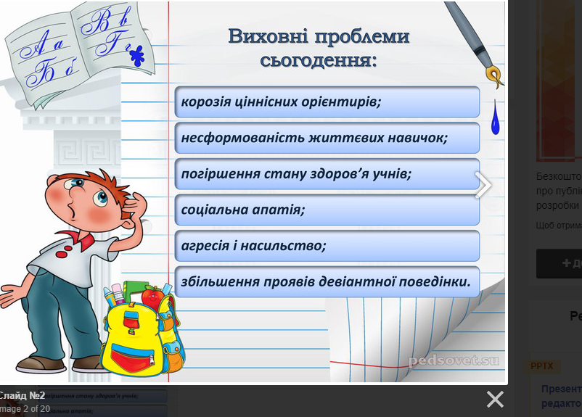
Соціалізація підлітків
МОН рекомендує педагогам:
ознайомитися з алгоритмом виявлення випадків та реагування на ситуації втягнення дітей у небезпечні квести, розміщеним у методичних рекомендаціях «Небезпечні квести для дітей: профілактика залучення»;
проводити години спілкування з дітьми для попередження їх втягнення до неформальних угрупувань, небезпечних для життя квестів, ігор;
надавати учасникам освітнього процесу алгоритм дій в ризикованих ситуаціях, інформувати їх про номери «гарячих ліній»;
надавати психосоціальну підтримку дітям з категорі їВПО
Компоненти:
мотиваційний (спрямованість особистості, потреба у спілкуванні);
вольовий (здатність до самоконтролю у спілкуванні);
поведінковий (вміння розв’язувати конфліктні ситуації, вміння емоційно співпереживати).

Slide 9

Торгівля людьми
Інформаційні ресури надання соціально-психологічної допомоги постраждалим від насильства та торгівлі людьми розміщено на сайті ДНУ «ІМЗО»: http://surl.li/kopimg
Додаткові матеріали за цією темою: http://surl.li/lqeqsc
http://surl.li/gaxsnt
http://surl.li/njrdaj
http://surl.li/izpenh
http://surl.li/ggtxhs
Відеоролики:
http://surl.li/xbirzw;
http://surl.li/wqamqb;
http://surl.li/qdvhbn.
Проблема торгівлі людьми ще більше загострилась. Ця негативна тенденція потребує впровадження в освітній процес таких компонентів:
заходів з підвищення загального рівня правової свідомості усіх учасників освітнього процесу;
формування навичок безпечної поведінки здобувачів освіти під час подорожі, як у новому місці перебування, так і вдома;
виховання поваги до прав та основних свобод людини, толерантного ставлення до постраждалих від торгівлі людьми.

Slide 10
Розв'язання конфліктів шляхом співробітництва
здатність протистояти булінгу (цькуванню);
навички ненасильницької поведінки;
побудова конструктивного діалогу;
розуміння поняття «мир»;
усвідомлення власної значущості у вибудуванні стосунків з оточуючими;
усвідомлення конфлікту як невід’ємної частини життя та створення особистої мирної стратегії поведінки в конфлікті.
Навчально-методичні матеріали щодо роботи у цьому напрямі розміщено на вебсайті ДНУ «ІМЗО»: http://surl.li/pihfpw.
Складові безпечного та підтримувального середовища
розробка та впровадження політики нульової толерантності до будь-яких проявів насильства;
забезпечення підтримки для постраждалих від насильства.

Slide 11
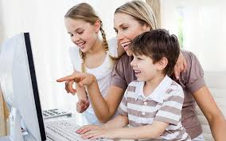
Розвинута медіакультура особистості передбачає пошук, сприймання, критичний аналіз, адекватне оцінювання та осмислення різноманітної медіапродукції, створення власних медіапродуктів на основі усвідомленої системи цінностей і переконань у взаємодії з іншими людьми.
На сайті ДНУ «ІМЗО» розміщено навчальну програму для учнів 9, 10, 11 класів закладів загальної середньої освіти (три роки навчання), яка отримала гриф МОН (ЦКК http://surl.li/doisea)

Slide 12
Інформаційна війна-це
форма протистояння, у якій інформація стає основною зброєю, а інформаційні системи – головною мішенню (інформаційні ресурси та інформ.-технічні системи управління, зв’язку, навігації, комп’ютерні мережі, радіоелектронні засоби тощо).
Вплив на населення іншої країни у мирний або військовий час шляхом розповсюдження певної інформації з метою досягнення політичної, економічної або військової переваги та захист громадян власної країни від такого впливу.

Slide 13
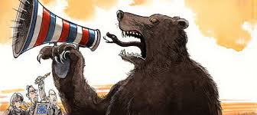

Види інформаційних війн
Психологічна війна;
Кібервійна;
Мережева війна;
Ідеологічна диверсія;
Радіоелектронна боротьба

Slide 14
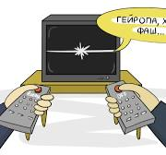
Напрями інформаційної війни
Дезінформація
Пропаганда
ІПСО
- систематичне поширення бажаних наративів (певних ідей) з метою формування в українському суспільстві переконань щодо тих чи інших подій, фактів, персоналій.
- комплекс заходів, спрямованих на зниження морального духу, деморалізацію військ та населення
- поширення неправдивої інформації (під виглядом надійної, а також чуток, маніпулятивних і спекулятивних тверджень, перебільшень тощо) для створення в суспільстві плутанини, недовіри до офіційних джерел та маніпулювання громадською думкою.
Великий акцент росія робить на соціальні мережі.

Slide 15
Напрями інформаційної війни
Використання пропагандистських медіа:
Цензура
та обмеження доступу
до інформації
КІбератаки
здійснення хакерських атак на комп’ютерні системи, мережі та інфраструктуру з метою виведення їх із ладу, крадіжки даних або дестабілізація роботи державних органів, підприємств та організацій
російські державні телеканали та інформаційні агентства транслюють інформацію для своїх громадян, якою виправдовують агресію проти україни, дискредитують її захисників, формують переконання необхідності вести війну.
російська влада здійснює жорстку цензуру всередині країни, обмежуючи доступ до незалежних джерел інформації, створюючи інформаційний вакуум.

Slide 16
Що таке ІПСО ?
ІПСО - сплановані дії з передачі конкретної інформації та індикаторів до іноземних аудиторій, щоб вплинути на їхні почуття, мотиви, критичне мислення і, зрештою, на діяльність іноземних урядів, організацій, груп чи індивідів. Значення полягає в тому, щоб спочатку вплинути на настрої груп у суспільстві. На наступному етапі поширення таких настроїв прямо позначиться на діях представників цього ж суспільства.
ІПСО застосовують і в мирний, і у воєнний час.
Під час нинішньої війни йдеться про те, щоб передусім забезпечити загарбнику оптимальні умови для взяття під контроль територій, тобто зробити все, щоб українці не чинили опір російським окупантам.
До елементів ІПСО відносяться дезінформація, пропаганда, перебільшення певної інформації або применшення іншої, диверсії в тилу, кібератаки.

Slide 17
Що таке OSINT (Open Source Intelligence, розвідка на основі відкритих джерел)
Корисні посилання
https://thetransmitted.com/adlucem/shho-take-osint-open-source-intelligence-rozvidka-na-osnovi-vidkrytyh-dzherel/
https://vseosvita.ua/library/rozvidka-na-osnovi-vidkrytykh-dzherel-osint-867217.html
https://www.facebook.com/mvs.gov.ua/videos/%D1%89%D0%BE-%D1%82%D0%B0%D0%BA%D0%B5-osint-%D1%80%D0%BE%D0%B7%D0%B2%D1%96%D0%B4%D0%BA%D0%B0-%D1%96-%D1%8F%D0%BA-%D0%BD%D0%B5-%D0%B2%D0%B8%D0%B4%D0%B0%D1%82%D0%B8-%D0%B2%D0%BE%D1%80%D0%BE%D0%B3%D1%83-%D1%81%D0%B2%D0%BE%D1%97-%D0%B4%D0%B0%D0%BD%D1%96/214736773755187/
OSINT (Open source intelligence) – це розвідка за відкритими джерелами.
В основі цієї технології – пошук, аналіз і використання військової, політичної, економічної та іншої інформації для прийняття рішень у сфері національної оборони та безпеки, розслідувань тощо.

Slide 18
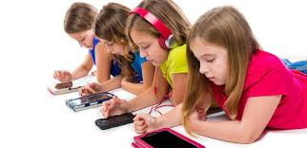
Сфери OSINT
Розвідка із соцмереж
Агентурна розвідка
Геопросторова розвідка
Фінансова розвідка
Розвідка сигналів
Нелегальні програми для ОСІНТ продаються в darkent, де виставляються спеціальні шпигунські інструменти для розвідки

Slide 19
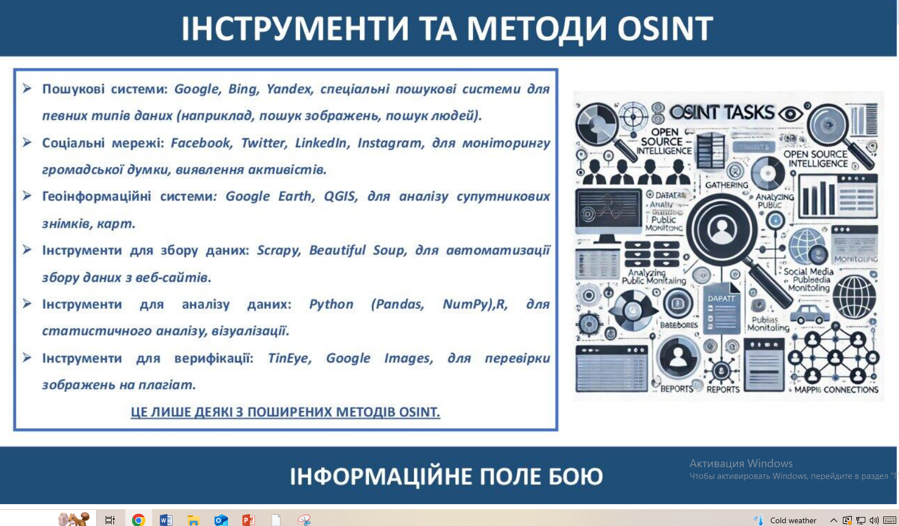
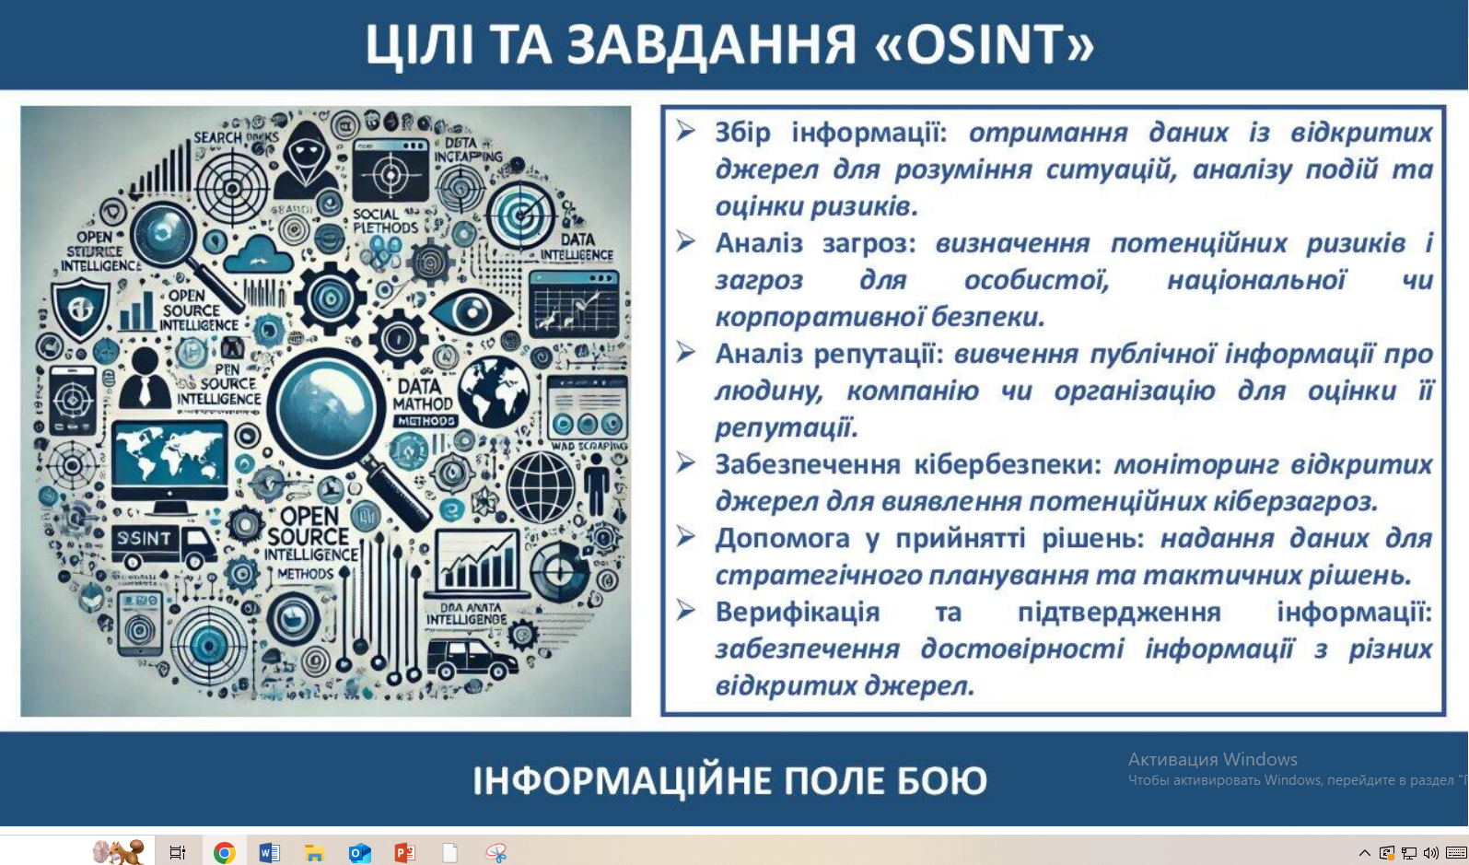

Slide 20
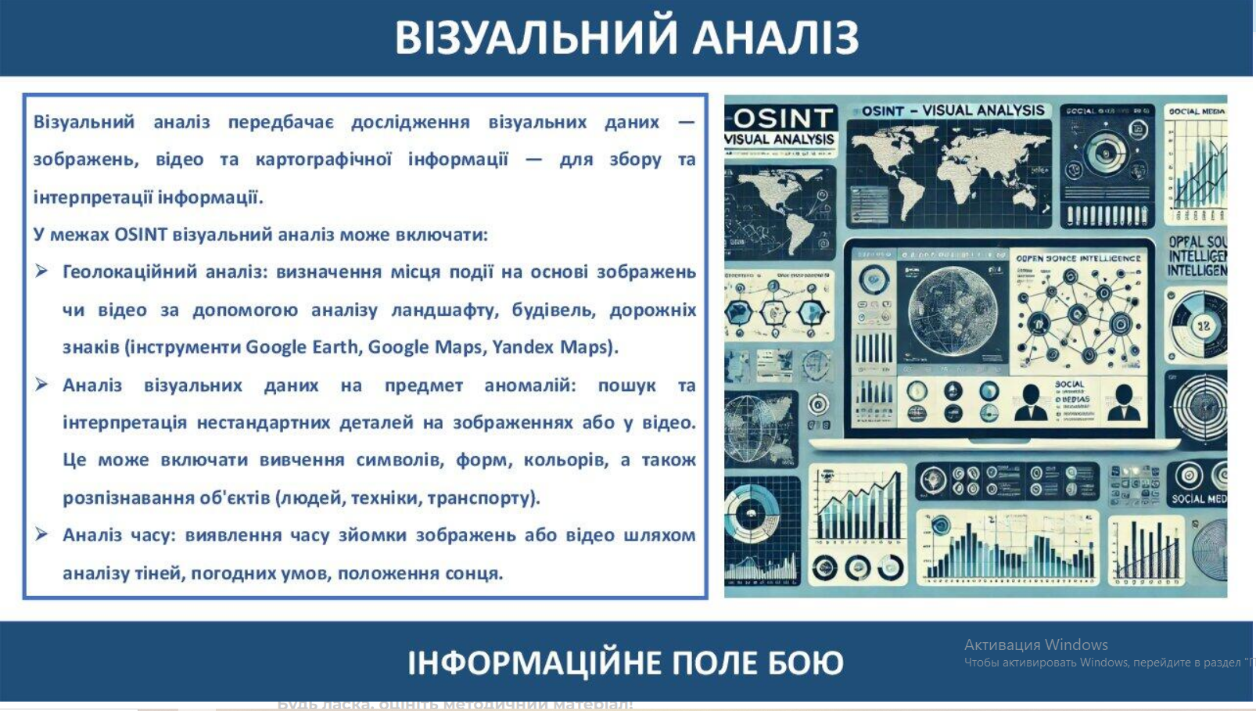

Slide 21
Соціальні мережі для ОСІНТ- атак
Увага!
роботу ППО, рятувальників;
місця прильотів, падіння уламків ракет, БПЛА;
інформацію про військових;
дані про деокупацію територій;
публікувати фото, якщо не було офіційних повідомлень і публікацій
https://tyzhden.ua/informatsijnyj-shum-shcho-treba-znaty-pro-povedinku-v-merezhi-pid-chas-vijny
«Набір вправ із медіаграмотності для батьківських зборів.»
https://drive.google.com/drive/folders/1ljencs5TMYKitBpoaoK_9-eAqHjTj6Ns
Твіттер, Instagram - місця , де люди розкривають подробиці свого життя.
Аналіз зображень дає інформацію про геолокацію, час, а будівлі, краєвиди, особи - місцезнаходження та обставини.
Youtube – популярний відеохостинг, який погано зберігає таємницю.
Посилаючись на інформацію від OSINT, спільноти Molfar та Міністерства культури та інформаційної політики, пояснюють, який контент заборонено публікувати в умовах війни:

Slide 22
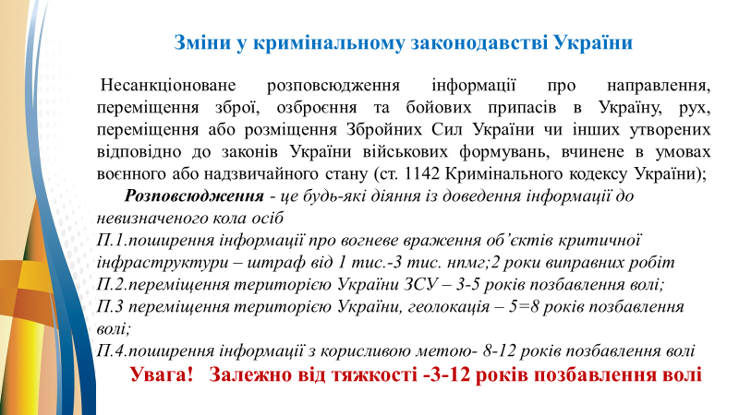

Slide 23
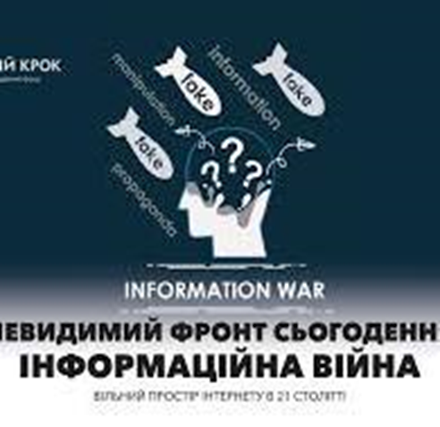
Майданчики і прийоми передачі інформації
Інформацію запускають через майданчики пропаганди, щоб надалі вона поширювалася вже самими носіями, ставала «вірусною». Очевидною метою Росії зараз є деморалізація і паніка.
Інформація почута «сарафанним радіо» найбільш небезпечна. Люди схильні довіряти оточуючим, особливо якщо одну й ту саму інформацію з певними висновками оточення ширить масово.
Часте формулювання – «влада приховує правду», тоді як лише той чи інший Телеграм-канал або чат у Вайбері представляється як єдине надійне джерело інформації.

Slide 24
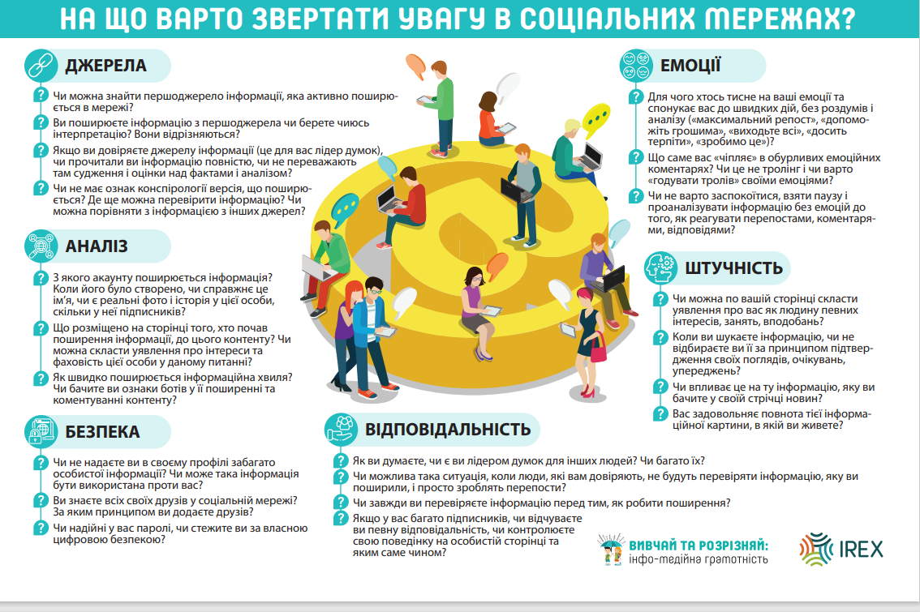

Slide 25
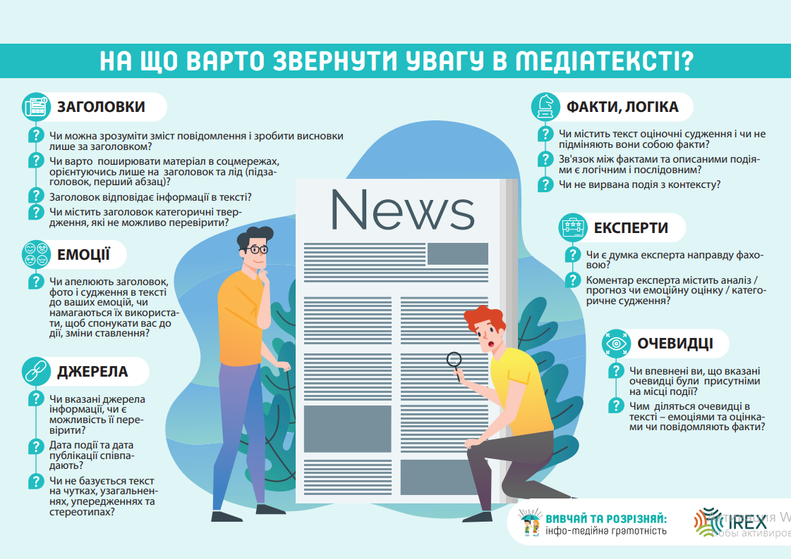

Slide 26
Мова ворожнечі — це будь-яке дискримінаційне та/або некоректне висловлювання
щодо окремих груп чи спільнот або щодо окремих людей як представників цих спільнот (може бути за різними ознаками: національною, релігійною, соціальною, статтю тощо).
До мови ворожнечі відносимо:
-створення негативного іміджу певної групи суспільства;
- згадування групи чи окремих її представників у принизливому чи образливому контексті;
- протиставлення однієї групи іншій;
-твердження про кримінальність певної групи;
-виправдування випадків насилля та дискримінації;
-прямі заклики до насилля; завуальовані заклики до насилля;
- заклики до дискримінації.
Дегуманізація — заперечення, часткове чи повне, людської подоби особи чи групи осіб. Дегуманізувати можна різними способами: 1) зобразити людину у вигляді якоїсь тварини чи предмета; 2) приписати людині риси, несумісні з людською подобою (вбивство дітей, хижість, канібалізм); 3) ототожнити людину зі злом, хаосом, смертю.
Дегуманізація є неприпустимою, оскільки вона фактично знімає табу на насилля.

Slide 27

Психологічні операції та інформаційні операції
- Глибокий аналіз «авторів» повідомлень може показати синхронність публікації, помилки в мові або географії. Самі автори переважно є ботами, що ховаються за іменами Userrr1234.
-для прикриття використовуються елементи патріотичної символіки (прапор чи герб на аватарках). При цьому боти нібито підтримують проукраїнську позицію, однак можуть, наприклад, вказувати сумніви в оприлюдненій офіційній інформації, тим самим підважуючи її.

Slide 28
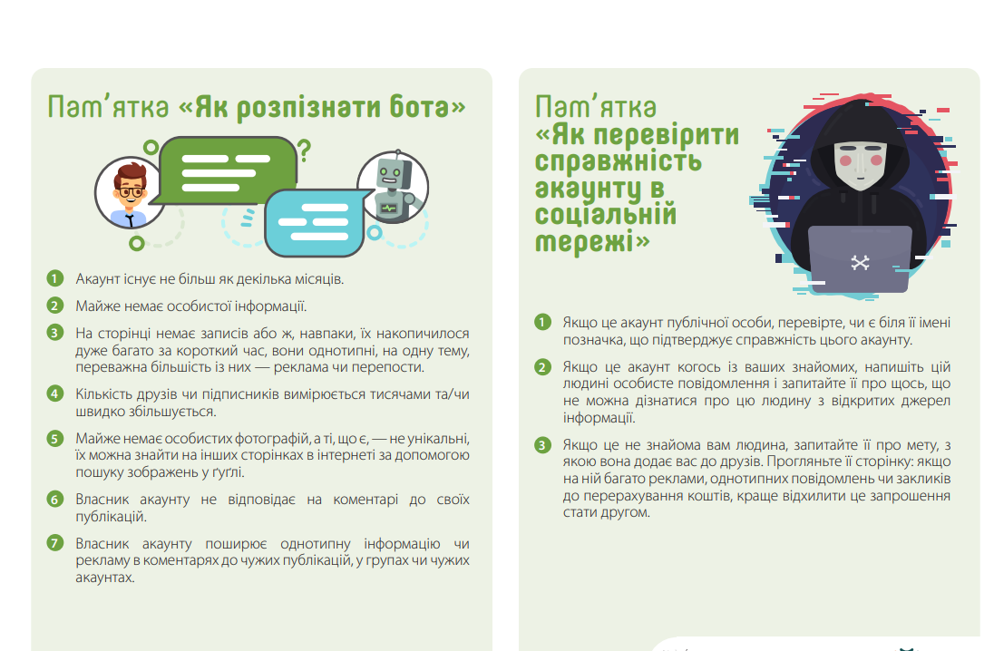

Slide 29
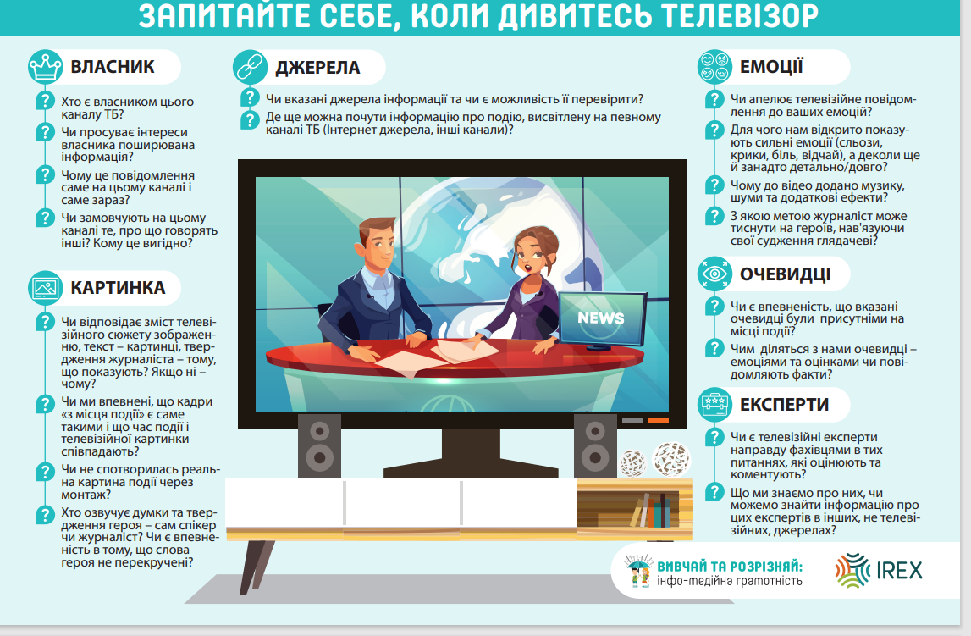

Slide 30
Обмежене використання фото- та відеозйомки
ст. 34 Конституції України (кожен має право вільно збирати, зберігати, використовувати і поширювати інформацію усно, письмово або в інший спосіб - на свій вибір). Але на період воєнного стану це право може тимчасово обмежуватися згідно з Указом Президента України 24.02.2022 № 64/2022 «Про введення воєнного стану в Україні»;
ч.1 ст. 21 Закону України «Про інформацію» (інформація про фізичну особу є конфіденційною);
ч. 2 ст. 11, ч. 4 ст. 21 Закону України «Про інформацію» (заборонено збирання, зберігання, використання та поширення конфіденційної інформації про особу без її згоди, крім випадків, визначених законом, і лише в інтересах національної безпеки, економічного добробуту та захисту прав людини);
ст. 308 Цивільного кодексу України (фотографія та інші художні твори, на яких зображено фізичну особу, може бути публічно показано, відтворено, розповсюджено лише за згодою цієї особи, а у разі її смерті - за згодою її дітей, вдови /вдівця, батьків, братів та сестер).
рекомендовано мінімізувати оприлюднення зйомок на територіях закладів освіти

Slide 31
Запобігання суїцидальним проявам і нахилам
Основні насторожувальні ознаки суїциду: цикл життєвих невдач, часті розмови про смерть чи бажання померти, фрази: «Всім буде краще без мене», «Я хочу заснути і не прокидатися», «Я хочу спокою», самопошкоджувальна поведінка, безнадія та її прояв у словах і діях, завершення справ: організація особистої документації, повернення боргів тощо, дарування своїх речей, переписування майна, міркування про сенс життя на кшталт: «Життя не має сенсу», «Все марно» тощо, продумування та підготовка плану самогубства
За умови виявлення суїцидальних ознак у здобувачів освіти педагогічні працівники мають звернутися до:
Гаряча лінія з профілактики суїцидів;
Перша національна лінія довіри для попередження суїциду: 73 33.

Slide 32

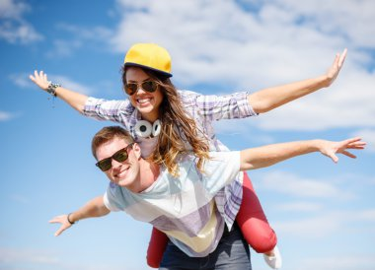
Сексуальна освіта
Касілова А., Мельничук В., Никифорук О., Спориш Ю., Терещук Н., Чекалова Д., Яремчук Н. «Основи репродуктивного та сексуального здоров’я». Навчально-методичний посібник;
Флярковська О.В., Мельничук В.О. «Комплексна сексуальна освіта»; Спецкурс підвищення кваліфікації для слухачів (освітян) очно-дистанційної форми навчання;
Мельничук В., Флярковська О., Спориш Ю., Чекалова Д. Навчальнометодичний посібник «Комплексна сексуальна освіта».
Схвалено для використання в освітньому процесі.

Slide 33


Психолого-педагогічна допомога здобувачам освіти
МОН рекомендує використовувати навчально-методичний посібник «Психологічна хвилинка» та інші матеріали
щодо психологічної підтримки учасників освітнього процесу, які розміщені на сайті ІМЗО
http://surl.li/lxilvw

Slide 34
Ресурси підвищення професійної компетентності педагогів
«Надолуження освітніх втрат»
(иК Н https://clipr.cc/zNYS9);
«Медіаграмотність» (ЦКЄ https://clipr.cc/yHS7G);
«Штучний Інтелект в освіті» (ЦКН https://clipr.cc/7Jqb0);
«Практичні навички подолання стресу» (НКН https://clipr.cc/sGcc5)
Канал ЕКОПЛЮСПЛЮС
https://youtu.be/eSxAAFi7OKE?si=RIDmrYCF2GolWjtQ
Сучасні виклики:дезінформація та правила реагування на неї
dezinformacziya-1.pdf
Виховна робота в умовах війни:важливі аспекти
vyhovna-robota-v-umovah-vijny.pdf
«Перша психологічна допомога учасникам освітнього процесу під час та після завершення воєнних дій» (ЦКЬ: https://clipr.cc/VwFk9);
«Школа кар’єрного консультанта» (ОКИ https://clipr.cc/yNk06);
«Медіаграмотний спротив: будуємо аргументовані діалоги» (□КЄ https://clipr.cc/N7yh1);
«Медіаграмотний спротив: спілкуємось на рівних» (иКН https://clipr.cc/sZM63);
«Основні права та принципи особистості відповідно до статей Європейської соціальної хартії»
(иКН https://clipr.cc/S6gtc);

